Slide 1







Hlavní partneři pro rok 2015
Fotbalový zpravodaj
SK Štětí
Sezóna 2015/2016
Ústecký přebor Podzim 2015
Další partneři pro rok 2015
Restaurace Klub ve Štětí
FORNAXA –TĚSNĚNÍ, spol. s r.o.
Dům dětí a mládeže Štětí
VOLEMAN - autobusová přeprava
Patok s.r.o.
Ahlfit s.r.o.
STROJCONSULT s.r.o.
Izolace Beran s.r.o.
POKORNÝ, spol. s r.o.
STAVEBNÍ STROJE A DOPRAVA s.r.o.
JT-Service s.r.o.
VAM ANLAGETECHNIK s.r.o.
Průmstav Štětí a.s.
Montiz
BESTONSTAV s.r.o.
DEKRA Industrial s.r.o.
AXIS a.s.
INDUSTRIAL CZ, spol. s r.o.
Unistroj s.r.o.
Tyma CZ, s.r.o.
Technicom, s.r.o.
Fortuna
Ruml s.r.o.
GEAR SERVICE s.r.o.
7.11.2015
sobota 14.kolo 10:15
8.
FK
Duchcov
7:2
www.stetimondifotbal.cz

Slide 2

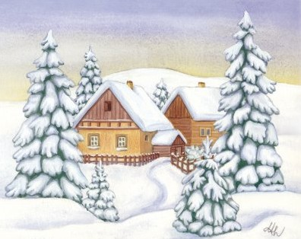




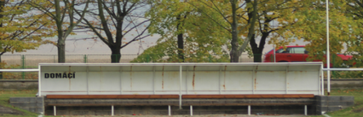


Vítáme
Krásnou zimu, pěkné vánoce a hodně úspěchů v celém příštím roce přeje fotbalový oddíl SK Štětí. Na jaře jste na našem stadionu opět vítáni.
Při příležitosti dnešního utkání Ústeckého přeboru funkcionáře, hráče a příznivce
SK Štětí
a
FK Duchcov
Jak vypadá začátek jara – změny možné
Hlavního rozhodčího
Michala Trojana z Děčína
Asistenty hlavního rozhodčího
  Jaroslava Mareše z Děčína
  Miroslava Boumu z Lipové
  Delegáta FAČR
  Radka Diveckého z Teplic
Datum | Den | Čas | Doma | Venku | Kolo | Kategorie
12.3.2016 | sobota | 10:15 | SK Hrobce | SK Štětí | 16 | Dospělí
19.3.2016 | sobota | 10:15 | SK Štětí | AFK Chomutov | 17
26.3.2016 | sobota | 15:00 | TJ Krupka | SK Štětí | 18
12.3.2016 | sobota | 10:15, 12:30 | SK Štětí | FK Litvínov | 16 | Dorost
19.3.2016 | sobota | 10:00, 12:15 | FK Louny | SK Štětí | 17
26.3.2016 | sobota | 10:15, 12:30 | SK Štětí | SK Ervěnice | 18
20.3.2016 | neděle | 10:00, 12:00 | FK Děčín | SK Štětí | 17 | Starší a mladší žáci
27.3.2016 | neděle | 10:00, 12:00 | SK Štětí | FK Litoměřice | 18
2
43

Slide 3
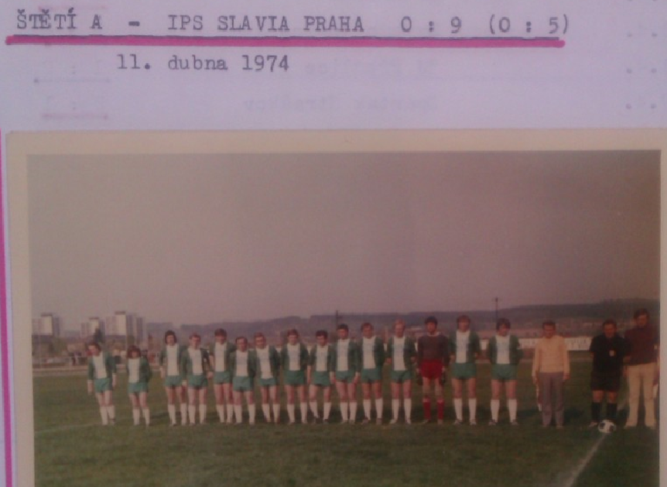
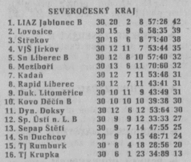
Vážení sportovní přátelé
letos naposledy Vás vítáme na zápase mužstva dospělých na domácím trávníku. Před námi je střetnutí, které podle postavení mužstev v tabulce má jasného favorita. Tím je náš kolektiv, ale právě takováto utkání bývají často hodně těžká a každé podcenění se může vymstít. Naši hráči se s vámi budou chtít rozloučit dobrým výkonem a hlavně vítězstvím. Ohlédneme-li se zpět na dosavadní průběh Ústeckého přeboru dospělých, tak s výkony našeho mužstva převládá spokojenost. Až na jedno utkání jsme doma vždy zvítězili, i když v 1. kole proti Hrobcím to bylo až po penaltách. Venku jsme také nehráli špatně a poprvé prohráli až před týdnem v Srbicích. Do konce i s tím dnešním zbývají už jen 2 kola. Vedeme o 2 body před našimi pronásledovateli a bojujeme o podzimního mistra. Modlany a hlavně Blšany nám však tento titul jen tak lehce nenechají.
Život v našem fotbalovém oddíle byl v tomto roce hodně bohatý. 11 mužstev včetně staré gardy znamenalo na podzim více jak 100 zápasů. Soboty, neděle a někdy i všední dny byly plné fotbalu ať už na zdejším stadionu nebo hřištích soupeřů. Velkou radost nám dělá mládež. Ve 4 mužstvech starší přípravky je mnoho nadějných fotbalistů, kteří jsou budoucností fotbalu ve Štětí a investice tímto směrem se brzy vyplatí. Ale i starší a mladší žáci společně s dorostem se fotbalové řemeslo učí v našem oddíle a prověrkou jim je Ústecký přebor.
1971 - 1972
42
3

Slide 4

Úspěšná činnost klubu by byla nemyslitelná bez trenérů, vedoucích mužstev, ale i dalších funkcionářů. Právě těm patří velké poděkování za výchovu nových fotbalistů, kterým v průběhu celého roku věnují stovky hodin. Důležitým zázemím a nejenom finanční oporou je spolupráce s městem Štětí, které je hlavním partnerem našeho klubu. Významná je i spolupráce s Domem dětí a mládeže ve Štětí. Velkou radost máme také z nového hřiště s umělou trávou na bývalém házenkářském hřišti. Nemá sice ty pravé rozměry fotbalového hřiště zápasu, ale pro trénink v zimním období pod reflektory umělého osvětlení je neocenitelná.
Před námi je dlouhá zimní přestávka, ale to vůbec neznamená, že fotbal ve Štětí odpočívá. Právě naopak. Zimní přípravné zápasy, turnaje ať už na umělé trávě na Mělníku nebo v hale. Na programu v době jarních prázdnin je i tradiční soustředění mládeže. Žádné mužstvo v zimě zahálet nebude.. Tímto se s Vámi vážení diváci loučíme a těšíme na vás na jaře 2015.
Štětí do toho
Mládežnická mužstva se v zimě zúčastní turnajů na umělé trávě na Mělníku
Dosud přihlášené týmy
Kategorie - starší dorost
1. FC Mělník U19
2. FC Mělník U17
3. FK Brandýs Boleslav
4. FK Pšovka Mělník
5. SK Štětí
6. PTZ Viktorie Nelahozeves
7. SK Roudnice nad Labem
8.
Kategorie - starší žáci
1. FC Mělník
2. SK Zeleneč
3. SK Aritma Praha
4. SK Union Čelákovice
5. FK Pšovka Mělník
6. FK Brandýs Boleslav
7. FK Kralupy 1901
8. SK Štětí
9. TJ Slovan Velvary
10. SK Union Vršovice
11. SK Polaban Nymburk
12. SK Roudnice nad Labem
Kategorie - mladší žáci
1. FC Mělník
2. TJ Slovan Velvary
3. FK Pšovka Mělník
4. FK Brandýs Boleslav
5. SK Štětí
6. TK Slovan Lysá nad Labem
7. SK Roudnice n.Labem
8. SK Polaban Nymburk
9. TJ Vitana Byšice
10. Sokol Pěčice
11. Sokol Kounice
12. FK Admira Praha
4
41

Slide 5



Ještě Vám dlužíme výsledek posledního podzimního zápasu staré gardy, kterým měla být v pátek 23.10.2015 dohrávka se Sokolem Pokratice. Na střeše mezi vrabci se šeptalo, že ale nepřijedou. Stalo se skutečností a v den zápasu soupeř oznámil, že tým nedá dohromady. 3 body. 13 celkově a 5. místo v tabulce po podzimu
SK Štětí
Sokol,Pokratice
3:0 kontumačně 23.10.2015
Okénko na zápasy mužstev
SK Štětí
V posledních 14 dnech jsme zaznamenali více proher než vítězství. Mužstvo dospělých po krásném vítězství na Blšany před týdnem nečekaně padlo v Srbicích, kde inkasovalo 4 branky.
Starší dorostenci nevyhráli ani jednou. Škoda. Byly to důležité zápasy s mužstvy , která se pohybují ve stejných vodách tabulky, jako náš tým. Mladší dorostenci porazili Lovosice, ale doma prohráli s Mosteckým fotbalovým klubem.
Série 3 zápasů v řadě čekala starší a mladší žáky. Dokonce to byla všechno utkání na domácím trávníku Starší žákům se body získat nepovedlo, i když s Duchcovem nebo Juniorem Děčín B to nebylo vzdálené. 2x v posledních 3 zápasech vyhráli mladší žáci a udělali nám velkou radost. Přestříleli Junior Děčín B i Sokol Brozany. Prohráli jenom s Duchcovem výsledkem 0:1, který je v této mládežnické kategorii dost neobvyklý.
Mladší žáci B už svoji soutěž v okresním přeboru skončili před týdnem, když prohráli v Budyni 7:1.
Starší přípravka ta měla hrát před týdnem v Teplicích, ale obě mužstva se dohodla, že to odehrají až 2.dubna příštího roku. Cestu pohárovým okresem skončila i mladší přípravka v sobotu 31. října na hřišti Bezděkova. A mužstvo skončilo na 3. místě a B tým na 4. místě.
40
5

Slide 6
Před týdnem jsme zaznamenali pouze
1 vítězství a to mladší žáci s Brozany
Pohárové turnaje mladší přípravky
Turnaj Štětí 24.10.2015
Štětí | Brozany | 8:9
Štětí | Štětí "B" | 6:3
Štětí | Bezděkov/Dobříň | 5:7
Brozany | Štětí "B" | 18:0
Brozany | Bezděkov/Dobříň | 2:5
Štětí "B" | Bezděkov/Dobříň | 3:25
Turnaj Bezděkov 31.10.2015
Brozany | Štětí | 5:1
Brozany | Štětí "B" | 18:0
Brozany | Bezděkov/Dobříň | 4:7
Štětí | Štětí "B" | 26:1
Štětí | Bezděkov/Dobříň | 5:8
Štětí "B" | Bezděkov/Dobříň | 0:16
Mužstvo dospělých
24.10.2015 | SK Štětí | FK Chmel Blšany | 10.kolo | 3:1
31.10.2015 | SK Sokol Srbice | SK Štětí | 11.kolo | 4:2
Starší, mladší dorost
24.10.2015 | ASK Lovosice | SK Štětí/Hoštka | 12.hrané | 2:1
17.10.2015 | SK Štětí/Hoštka | Most.fot.klub/Obrnice | 13.hrané | 1:3
Starší, mladší žáci
25.10.2015 | SK Štětí | Junior Děčín B | 12.hrané | 1:2, 9:4
28.10.2015 | SK Štětí | FK Duchcov | 13.hrané | 2:4, 0:1
1.11.2015 | SK Štětí | Sokol Brozany | 14.hrané | 1:7, 13:4
Mladší žáci B
31.10.2015 | Viktorie Budyně | SK Štětí B | 8.kolo | 7:1
Okresní pohár mladších přípravek - sk. "C" - konečná
1 | Bezděkov/Dobříň | 12 | 11 | 0 | 1 | 129:45 | 33
2 | Brozany | 12 | 7 | 0 | 5 | 115:51 | 21
3 | Štětí | 12 | 6 | 0 | 6 | 115:61 | 18
4 | Štětí "B" | 12 | 0 | 0 | 12 | 11:213 | 0
6
39

Slide 7

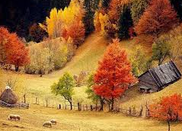
Poslední podzimní zápas starší přípravky s Teplicemi byl přeložen na jaro.
Do konce podzimu už moc zápasů nezbývá. Ve Štětí za týden hrají už jenom žáci
14.11.15 | sobota | 10:15, 12:30 | SK Štětí/ Hoštka | TJ Svádov/ Velké Březno | Starší, mladší dorost
Krajský přebor starší přípravky r.2005 Podzim
1 | FK Ústí n. L. | 10 | 10 | 0 | 0 | 283:133 | 30
2 | SK Junior Teplice/ FK Teplice | 9 | 8 | 0 | 1 | 222:121 | 24
3 | FA Petra Voříška | 10 | 7 | 0 | 3 | 234:138 | 21
4 | FC Chomutov | 9 | 6 | 0 | 3 | 195:161 | 18
5 | Mostecký FK | 10 | 5 | 1 | 4 | 215:184 | 16
6 | FK Baník Most | 9 | 4 | 1 | 4 | 162:150 | 13
7 | FK Tatran Kadaň/J. Žatec | 10 | 4 | 0 | 6 | 176:160 | 12
8 | SK Roudnice/Štětí | 9 | 4 | 0 | 5 | 169:154 | 12
9 | FK Litvínov | 10 | 3 | 0 | 7 | 147:194 | 9
10 | FK Litoměřice | 10 | 1 | 0 | 9 | 105:272 | 3
11 | FK Louny/ Postoloprty | 10 | 0 | 0 | 10 | 106:347 | 0
Krajskýpřebor starší přípravky r.2006 Podzim
1 | FK Ústí n. L. | 10 | 9 | 0 | 1 | 246:138 | 27
2 | FK Baník Most | 9 | 7 | 0 | 2 | 225:128 | 21
3 | FK Litoměřice | 10 | 7 | 0 | 3 | 227:134 | 21
4 | SK Roudnice/Štětí | 9 | 7 | 0 | 2 | 209:150 | 21
5 | FA Petra Voříška | 10 | 7 | 0 | 3 | 231:155 | 20
6 | FK Tatran Kadaň/J. Žatec | 10 | 6 | 0 | 4 | 206:117 | 19
7 | SK Junior Teplice/ FK Teplice | 9 | 3 | 1 | 5 | 144:178 | 10
8 | FK Litvínov | 10 | 2 | 1 | 7 | 148:257 | 7
9 | FC Chomutov | 8 | 2 | 0 | 6 | 107:129 | 6
10 | FK Louny/ Postoloprty | 10 | 1 | 0 | 9 | 154:278 | 3
11 | Mostecký FK | 9 | 0 | 0 | 9 | 93:326 | 0
Mužstvo dospělých a dorostenci zakončí podzimní cestu na hřištích soupeřů.
8.11.2015 | neděle | 10:00, 12:15 | FK Junior Děčín | SK Štětí/Hoštka | Starší, mladší dorost
8.11.2015 | neděle | 10:00, 12:00 | FK Litoměřice Žitenice | SK Štětí | Starší, mladší žáci
14.11.2015 | sobota | 10:00, 12:00 | TJ Sokol Košťany | SK Štětí | Starší, mladší žáci
14.11.2015 | sobota | 13:30 | FK Bílina | SK Štětí | Dospělí
38
7

Slide 8


FK DUCHCOV
Mladší žáci v
okresním přeboru
FK Duchcov postupoval do Ústeckého přeboru, jako vítěz skupiny B I.A třídy. S postavením v tabulce, ale u našeho dnešního soupeře ale spokojeni určitě nejsou. V prvních 6 kolech Duchcov prohrál, pak se mu sice v 7. kole doma podařilo porazit LoKo Chomutov , ale v dalších zápasech už zase prohrával a naposledy doma s Modlany dokonce hrozivých 9:0.
Mladší žáci B zakončili svoji podzimní pouť okresním přeborem na 6. místě. Pohled na výsledkovou listinu hodně napovídá jaký průběh podzimu měl. Do 3. kola a po 3. kole. V prvních 3 zápasech žáci vyhráli . Pak už se však nedařilo a všech 5 zápasů prohráli. Nevadí, příležitost v tomto týmu dostávají především hráči, kteří nenastupují tak to často za A tým.
Mladší žáci B Podzim 2015
Datum | Den | Doma | Venku | Kolo | Výsledek
6.9.2015 | neděle | SK Štětí B | FK Polepy | 1 | 17:1
12.9.2015 | sobota | Sokol Hoštka | SK Štětí B | 2 | 2:3
20.9.2015 | neděle | SK Štětí B | FK Peruc | 3 | 14:1
26.9.2015 | sobota | FK Libochovice | SK Štětí B | 4 | 3:2
3.10.2015 | sobota | SK Štětí B | Sokol Straškov | 8 | 1:2
10.10.2015 | sobota | SK Štětí B | TJ Sokol Pokratice | 6 | 2:8
17.10.2015 | sobota | SK Roudnice n.L. B | SK Štětí B | 7 | 7:2
24.10.2015 | sobota | VOLNO |  | 8
31.10.2015 | sobota | TJ Viktorie Budyně | SK Štětí B | 9 | 7:1
Výsledky Duchcova v podzimní části Ústeckého přeboru
1. | 8.8.2015 | Střekov - Duchcov | 1:0
2. | 15.8.2015 | Duchcov - Blšany | 0:2
3. | 22.8.2015 | Srbice - Duchcov | 3:1
4. | 30.8.2015 | Modrá - Duchcov | 3:1
5. | 5.9.2015 | Duchcov - Bílina | 1:2
6. | 12.9.2015 | Hrobce - Duchcov | 4:2
7. | 19.9.2015 | Duchcov - LoKo Chomutov | 3:0
8. | 26.9.2015 | Krupka - Duchcov | 4:0
9. | 3.10.2015 | Duchcov - Postoloprty | 1:2
10. | 10.10.2015 | Horní Jiřetín - Duchcov | 4:1
11. | 17.10.2015 | Duchcov - Proboštov | 2:5
12. | 24.10.2015 | Žatec - Duchcov | 4:1
13. | 31.10.2015 | Duchcov - Modlany | 0:9
14. | 7.11.2015 | Štětí - Duchcov
15. | 14.11.2015 | Duchcov - Neštěmice
Trenéři: Pavel Záloha, František Kučera,
Miroslav Daniluk
Vedoucí: Tomáš Gernat
8
37

Slide 9





Mladší žáci B zakončili podzim vysokou porážkou .
Na umělé trávě v Srbicích se konalo překvapení kola. Bohužel na úkor našeho mužstva dospělých, které podruhé v sezóně zůstalo bez bodu
TJ Viktorie Budyně - SK Štětí B
7:1(3:0) 31.10.2015 9.kolo
Branky: Jakub Novák 1
Sestava: Černý-Novotný, Bílý, Procházka, Drahoňovský, Daniluk,
Ketner, Kroupa, Jakub Novák, Cízelr, Slapnička, Franc,
Sičák
Trenér: P.Záloha, F.Kučera Vedoucí: T.Gernat
Rozhodčí: P.Lenik
TJ Sokol Srbice – SK Štětí
4:2(1:1) 13.kolo 31.10.2015
Na hřiště nováčka jsme odjížděli s dobrou náladou podloženou vítězstvím nad Blšany v posledním kole a náskokem 5 bodů na čele tabulky. Hrálo se na umělé trávě, kde Srbice hraje své domácí zápasy. Začalo se pod naší taktovkou, drželi jsme míč na kopačkách a postupným útokem jsme hledali skulinky v obraně domácích. Ta na hranici velkého vápna vybudovala neprostupnou zeď a jejich útočnici čekali na svou šanci. Srbice také v úvodu zahrávala volný přímý kop, který jsme ale úspěšně odvrátili. Sporný moment se odehrál před brankou domácích ve 12. minutě, když byl v rohu velkého vápna poslán k zemi Slanička. Rozhodčí, který stál jen několik kroků od inkriminovaného místa, ale penaltu nenařídil. Vzápětí jsme kopali roh zakončený hlavičkou Slaničky, po které skončil míč nad břevnem. V 17. minutě přistrčil Stejskal balón Belákovi, který střelou k bližší tyči dostal naše mužstvo do jednobrankového vedení 1:0. Domácí mohli vyrovnat o 7 minut později, ale hlavička jednoho hráče z domácích skončila v náručí brankáře Klouba. Ve 26. minutě musel trenér Vinš šáhnout ke střídání, když zraněného Čámského vystřídal Poráč. Za další 3 minuty měl zvýšení našeho náskoku na kopačce Stejskal, ale střela z dobrého palebného postavení skončila vedle. Po půlhodině hry se s míčem ve středu tak dlouho mazli Hrdý, až o něj přišel a Kuncl nádherným přehozením brankáře vyrovnal na 1:1. Ve 37. minutě mohl
 | Okresní přebor mladších žáků 2015/2016 PODZIM
 | 1 | Straškov-Vodochody | 8 | 8 | 0 | 0 | 0 | 63:3 | 24
 | 2 | Pokratice | 8 | 6 | 0 | 0 | 2 | 46:22 | 18
 | 3 | Libochovice | 8 | 6 | 0 | 0 | 2 | 40:21 | 18
 | 4 | SK Roudnice "B" | 8 | 5 | 0 | 0 | 3 | 48:23 | 15
 | 5 | Budyně | 8 | 5 | 0 | 0 | 3 | 39:26 | 15
 | 6 | Štětí "B" | 8 | 3 | 0 | 0 | 5 | 42:31 | 9
 | 7 | Hoštka | 8 | 2 | 1 | 0 | 6 | 14:41 | 5
 | 8 | Polepy | 8 | 1 | 0 | 0 | 7 | 20:69 | 3
 | 9 | Peruc | 8 | 0 | 0 | 1 | 8 | 6:82 | 1
36
9

Slide 10


pokračování Srbice – Štětí 31.10.2015
Podzimní výsledky starších a mladších žáků
vrátit vedení na naši stranu Malák, který se po dlouhém nákopu od Ransdorfa ocitl sám před brankářem, ale s koncovkou si neporadil. Skončilo to rohem. Ve 40. minutě zase Belák z otočky jenom trefil horní stranu břevna. Nehezký moment se odehrál v poslední minutě 1. poločasu, kdy byl likvidačním zákrokem ze zadu podkopnut Mencl, pro kterého to znamenalo konec zápasu. Rozhodčí však kartu barvy červené z kapsy nevytáhl. Prvních 5 minut 2. poločasu patřilo domácím. Nejprve kopali rok a pak dokonce v 53 minutě penaltu, kterou rozhodčí po chvilce váhání a vizuální komunikaci s asistentem za faul Poráče nařídil. Kuncl ji proměnil a poslal domácí do vedení 2:1. Síly jsme vrhli do útoku, ale to byla voda na mlýn útočníků domácích. V 64. minutě Ransdorf, tak dlouho ustupoval před Salákem, že ten se rozhodl vystřelit a míč jsme tahali ze sítě potřetí. I nadále jsme si udržovali herní převahu, ale žádná větší branková příležitost z toho nebyla. Většinou jsme to řešili centry do vápna, které pro branku domácích velkým nebezpečím nebyly. Ve snaze hlavně útočit jsme otevřeli obranu a v 71. minutě toho Srbice využila k dalšímu rychlému kontru, který skončil druhou brankou Saláka v tomto utkání znamenající skóre 4:1. Malinký záblesk naděje se odehrál v 81. minutě, kdy rozhodčí nařídil v náš prospěch pokutový kop. Z něho na 2:4 snížil Slanička. Ve zbytku zápasu se už však skóre neměnilo. Došlo ale k dalšímu nehezkému momentu, kdy byl faulován Stejskal a zápas také nedohrál. Rozhodčí Javorek, který už si šahal do kapsy pro žlutou kartu, si ale uvědomil, že hráč domácích už žlutou má a nic nevytáhl. Pak už tu byl konec a domácí mohli slavit překvapivé vítězství 4:2.
Branky: Belák 1, Slanička 1 z penalty
Sestava: Kloub-Čámský(25.Poráč), Šmidrkal, Šimral, Mencl(45. Tichý)-
Kucler, Hrdý(68.J.Grepl), Slanička, Stejskal, Malák, Belák
Připraveni: Šmidrkal, Michovský
Trenér: J.Vinš Vedoucí: J.Havner Masér: K.Zavřel
Rozhodčí: J.Javorek-J.Novotný, T.Zvonař
Starší, mladší žáci Podzim 2015
Datum | Den | Doma | Venku | Kolo | Výsledek
23.8.2015 | neděle | SK Sokol Brozany | SK Štětí | 1 | 10:0, 9:0
26.8.2015 | středa | SK Štětí | TJ Krupka | 14 | 0:2,4:2
30.8.2015 | neděle | SK Štětí | FK Litoměřice Žitenice | 2 | 6:4, 2:3
5.9.52015 | sobota | TJ Krupka | SK Štětí | 3 | 3:1, 2:1
9.9.2015 | středa | ASK Lovosice | SK Štětí | 15 | 8:0,3:2
13.9.20105 | neděle | SK Štětí | ASK Lovosice | 4 | 1:5, 4:2
19.9.2015 | sobota | FK Duchcov | SK Štětí | 5 | 3:2, 8:1
27.9.2015 | neděle | SK Štětí | FK Junior Děčín A | 6 | 1:5, 2:5
4.10.2015 | neděle | FK Litoměřice | SK Štětí | 7 | 12:0, 7:1
11.10.2015 | neděle | SK Roudnice nad Labem | SK Štětí | 8 | 7:0, 3:0
18.10.2015 | neděle | SK Štětí | FK Český Lev Neštěmice | 9 | 2:9, 7:5
25.10.2015 | neděle | SK Štětí | FK Junior Děčín B | 11 | 1:2, 9:4
28.10.2015 | středa | SK Štětí | FK Duchcov | 16 | 2:4, 0:1
1.11.2015 | neděle | SK Štětí | SK Sokol Brozany | 12 | 1:7, 13:4
8.11.2015 | neděle | FK Litoměřice Žitenice | SK Štětí | 13
14.11.2015 | sobota | TJ Sokol Košťany/Oldřichov | SK Štětí | 10
10
35

Slide 11


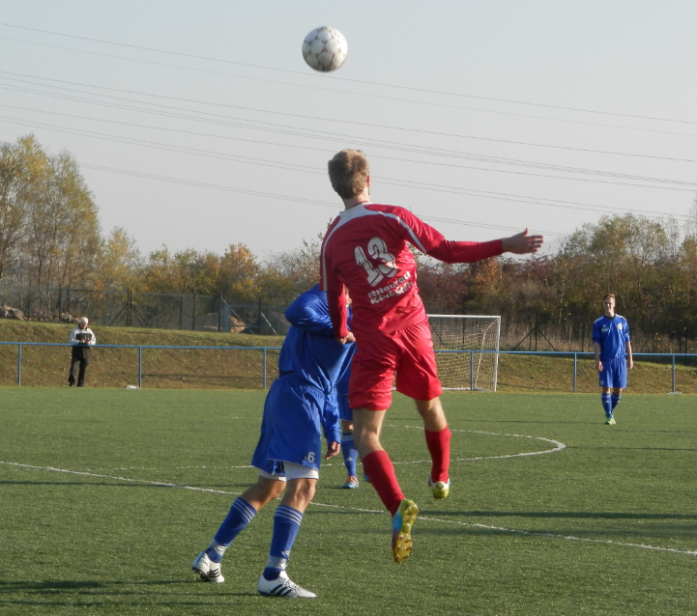

Starší a mladší žáci hrají Ústecký přebor
Zápas v Srbici
hodně bolel
Po loňském propadáku starších žáků v Ústeckém přeboru jsme dlouho zvažovali, zda přihlásit i letos tuto soutěž. Nakonec padlo rozhodnutí ano i s ohledem na to, že ji budou hrát žáci mladší. V porovnání s minulým ročníkem je letošní účast zdařilejší, ale i tak zatím starší žáci získali pouze 3 body a jsou na posledním místě. Na zlepšení výkonnosti je znát i tréninková podpora Jiřího Ransdorfa seniora.
Mladší žáci jsou zatím v krajském přeboru na pěkném 8. místě 4 body za pátými Litoměřicemi. 5x vyhrálo a 9x prohrálo, i když 4x to bylo jen o branku.
V zimě se obě žákovská mužstva chystají na zimní turnaj na umělku FC Mělník. Čeká je také soustředění v době letních prázdnin.
Milan Plíšek – sekretář SK Štětí
Před týdnem jsme mužstvo po zápase s Blšany chválili, tentokrát nám však hráči radost svým výkonem neudělali. Hodně nás rozhodila tvrdá hra domácích tolerovaná chybujícím rozhodčím. Zda to bylo i tím, že se hrálo na umělé trávě nebo podceněním soupeře těžko říci. Přišli jsme o 3 body, o 3 zraněné hráče a také o 5 bodový náskok na čele tabulky. V sobotu 7. 11. 2015 nás čeká poslední podzimní domácí zápas proti poslednímu Duchcovu. Rozloučit s diváky v letošním roce se budeme chtít vítězstvím a ve zbývajících 2. kolech se také ještě popereme o primát podzimního mistra, který stále ještě máme na svých kopačkách.
Realizační tým
Starší žáci
Trenéři: Z.Németh, J.Ransdorf, R. Hrdlička
Mladší žáci
Trenéři: F.Kučera, M.Daniluk
Vedoucí: T.Gernat
Sokol Srbice – SK Štětí 31.10.2015
34
11

Slide 12
Čelo tabulky se po prohře Štětí v Srbici vyrovnalo. Na prvních 4 místech se srovnala 4 mužstva v rozdílu 3 bodů a o podzimním mistru 2 kola před koncem není ještě zdaleka rozhodnuto. Následuje klidný střed tabulky. Mezi něj se zařadil Horní Jiřetín, který po posledních ztrátách opustil nejvyšší místa. Naopak do klidných vod se vyšplhal Žatec a Hrobce. Podobně jsou na tom i Krupka s Bílinou a Neštěmice. Beznadějně poslední se 3 body zůstává Duchcov. Nováčkům soutěže se přestalo dařit. Předposlední je Střekov a i Postoloprty padají dolů. Ztráty z úvodu sezóny dohání LoKo Chomutov a vzpamatovala se i Modrá. Neštěmice očekávají lepší výkony po výměně trenéra
Ústecký přebor starších žáků 2015/2016 po 14 zápasech
1 | FK Litoměřice | 14 | 14 | 0 | 0 | 0 | 114:7 | 42
2 | FK Děčín A | 14 | 12 | 0 | 0 | 2 | 112:20 | 36
3 | SK Brozany | 14 | 12 | 0 | 0 | 2 | 70:16 | 36
4 | Neštěmice | 14 | 9 | 1 | 1 | 5 | 71:42 | 27
5 | TJ Košťanyov | 14 | 8 | 0 | 0 | 6 | 51:40 | 24
6 | SK Roudnice | 14 | 7 | 0 | 0 | 7 | 50:42 | 21
7 | FK Děčín B | 14 | 7 | 1 | 1 | 7 | 35:48 | 21
8 | FK Duchcov | 14 | 5 | 0 | 0 | 9 | 24:76 | 15
9 | ASK Lovosice | 14 | 4 | 1 | 2 | 10 | 30:42 | 13
10 | FK Litoměřice/Žitenice | 14 | 3 | 1 | 0 | 11 | 31:99 | 8
11 | TJ Krupka | 14 | 2 | 0 | 0 | 12 | 15:107 | 6
12 | SK Štětí | 14 | 1 | 0 | 0 | 13 | 17:81 | 3
Ústecký přebor mladších žáků 2015/2016 po 14 zápasech
1 | SK Roudnice | 14 | 14 | 0 | 0 | 0 | 97:15 | 42
2 | FK Litoměřice | 14 | 13 | 0 | 0 | 1 | 116:16 | 39
3 | FK Děčín B | 14 | 10 | 1 | 0 | 4 | 85:57 | 29
4 | FK Duchcov | 14 | 8 | 1 | 1 | 6 | 37:44 | 24
5 | FK Litoměřice | 14 | 7 | 2 | 0 | 7 | 34:49 | 19
6 | TJ Krupka | 14 | 5 | 0 | 2 | 9 | 42:51 | 17
7 | Neštěmice | 14 | 6 | 1 | 0 | 8 | 59:75 | 17
8 | SK Štětí | 14 | 5 | 0 | 0 | 9 | 48:58 | 15
9 | TJ Košťany | 14 | 5 | 0 | 0 | 9 | 23:48 | 15
10 | SK Brozany | 14 | 5 | 0 | 0 | 9 | 44:80 | 15
11 | FK Děčín A | 14 | 3 | 1 | 2 | 11 | 33:75 | 10
12 | ASK Lovosice | 14 | 3 | 1 | 2 | 11 | 28:78 | 10
 | Ústecký přebor dospělých 2015/2016 po 13.kole
 | 1 | SK Štětí | 13 | 11 | 3 | 0 | 2 | 43:21 | 30
 | 2 | TJ Modlany | 13 | 9 | 0 | 1 | 4 | 51:28 | 28
 | 3 | FK Blšany | 13 | 9 | 0 | 1 | 4 | 37:16 | 28
 | 4 | Proboštov | 13 | 9 | 1 | 1 | 4 | 34:21 | 27
 | 5 | TJ H. Jiřetín | 13 | 7 | 0 | 2 | 6 | 28:20 | 23
 | 6 | TJ Krupka | 13 | 7 | 0 | 1 | 6 | 40:31 | 22
 | 7 | SK Hrobce | 13 | 7 | 2 | 2 | 6 | 41:39 | 21
 | 8 | FK Bílina | 13 | 8 | 3 | 0 | 5 | 25:25 | 21
 | 9 | FK Žatec | 13 | 6 | 0 | 2 | 7 | 25:29 | 20
 | 10 | FK Neštěmice | 13 | 6 | 0 | 0 | 7 | 39:38 | 18
 | 11 | TJ Srbice | 13 | 6 | 1 | 0 | 7 | 32:36 | 17
 | 12 | FK Modrá | 13 | 5 | 0 | 1 | 8 | 28:37 | 16
 | 13 | AFK L. Chomutov | 13 | 6 | 2 | 0 | 7 | 22:36 | 16
 | 14 | FK Postoloprty | 13 | 5 | 2 | 0 | 8 | 20:46 | 13
 | 15 | TJ Střekov | 13 | 2 | 0 | 3 | 11 | 27:39 | 9
 | 16 | FK Duchcov | 13 | 1 | 0 | 0 | 12 | 13:43 | 3
Výsledky 14. hracího kola Ústeckého přeboru žáků 31.10.-1.11.2015
 |  | Starší | Mladší
Neštěmice | FK Děčín B | 5:2 | 4:9
FK Litoměřice | FK Litoměřice/Žitenice | 17:0 | 5:2
FK Duchcov | ASK Lovosice | 2:0 | 3:2
SK Roudnice | Košťany/ Oldřichov | 4:1 | 8:0
SK Štětí | SK Brozany | 1:7 | 13:4
FK Děčín A | TJ Krupka | 12:0 | 2:3
Výsledky 16. kola Ústeckého přeboru žáků 28.10.2015
 |  | Starší | Mladší
SK Roudnice | SK Brozany | 1:04 | 3:00
FK Děčín B | Litoměřice/Žitenice | 4:03 | 6:04
TJ Košťany/ Oldřichov | TJ Krupka | 5:00 | 0:03
Neštěmice | ASK Lovosice | 4:04 | 2:04
SK Štětí | FK Duchcov | 2:04 | 0:01
FK Litoměřice | FK Děčín A | 5:02 | 12:02
12
33

Slide 13
Odměnou za dobré výkony byla po zápase s Brozany dobrá pizza
13 . kolo Ústeckého přeboru
SK Hrobce - Proboštov 2:3 PK(1:1)
hosté celý zápas jenom dotahovali, aby v penaltovém rozstřelu byli úspěšnější. Utkání mělo vyrovnaný průběh. Proboštov se drží na 4. místě tabulky.
AFK L. Chomutov - TJ H. Jiřetín 2:1 (2:0)
domácí si potřebný náskok vypracovali už v 1. poločase, když branky vstřelili Sedlák a Kadlec. Za hosty v 60. minutě korigoval Bystrý. Třetí výhra Chomutova v normálni hrací době za sebou.
FK Blšany - FK Neštěmice 5:0 (1:0)
hodinu to byl vyrovnaný zápas. Domácí se po 3 prohrách stále hledají. Na začátku 2. poločasu, ale zvýšili na 2:0 a skóre postupně navyšovali a ze zápasu se stala pohoda, i když hosté si tak vysokou porážku nezasloužili.
TJ Srbice - SK Štětí 4:2 (1:1)
hosté úlohu favorita nesplnili, a i když se ujali vedení, tak domácí srovnali a po změně stran šli z penalty do vedení. Štětí hru otevřelo a po rychlých brejcích inkasovalo. V závěru jen snížilo na 2:4
FK Duchcov – TJ Modlany 0:9 (0:3)
domácí se nestačili divit. Poločas jenom 3:0. Ve 2. už to byla demolice domácí obrany. Karlák s Vavrincem si s chutí zastříleli a to ještě domácí brankář Podolský řadu šancí pochytal.
FK Bílina - FK Žatec 2:3 (0:0)
Žatec neprohrál už 6 zápasů v řadě. Domácí se sice ujali vedení z kopačky Tůmy, ale hosté otočili až na 3:1. Domácí snížili na 2:3 v 86. minutě, ale i přes velký tlak v závěru už nevyrovnali.
TJ Krupka - FK Postoloprty 5:2 (2:0)
hosté se už čtvrtý zápas v řadě hledají. Domácí vedli už 3:0, a i když jejich soupeř snížil na 2:3, tak další 2 branky stříleli domácí. Rilke 3 branky.
TJ Střekov – FK Modrá 2:3 (1:0)
zápas měl velmi zajímavý průběh. Domácí vedli 1:0, pak zase hosté 2:1, když domácí vyrovnali a byl vyloučen za řeči hostující Čapek, tak se zdálo, že domácí vstřelí vítězný gól , ale dopadlo to přesně naopak.
SK Štětí – SK Sokol Brozany
13:4(6:2) 1.11. 2015 14. hrací kolo
Branky: Ivanič 4, Bartko 4, Malecha 3, Jakub Pilař 1, Jakub Novák 1
Sestava: Černý- Bohatec, Prokopec, Jakub Pilař, Jakub Novák, Kroupa,
Daniluk, Hrdlička, Ivanič, Malecha, Bartko, Kuča
Trenér: F.Kučera, M.Daniluk Vedoucí:T.Gernat
Rozhodčí: M.VHamšík
FK Duchcov - SK Štětí
0:1(0:1) 16. kolo 28.10.2015
Vidět jenom jednu branku v zápase mladších žáků, to se tak často nestává. Škoda, že to bylo právě do naší sítě. Po 2 výhrách přišla porážka znamenající 10. místo v tabulce.
Sestava: Černý- Bohatec, Prokopec, Jakub Pilař, Jakub Novák, Kabelka,
Daniluk, Hrdlička, Ivanič, Malecha, Bartko, Kuča, Kroupa
Trenér: F.Kučera Vedoucí:T.Gernat
Rozhodčí: M.Vlašič
SK Štětí – FK Junior Děčín B
9:4(4:2) 25.10.2015 12. hrací kolo
Pohled na tabulku před zápasem napovídal, že nás čeká těžké fotbalové klání. V 1. minutě jsme také prohrávali po brance Cuchého, ale ve 2. Už zase bylo srovnáno Ivaničem na 1:1. Po čtvrthodině hry jsme 2 slepenými góly získali 2 brankové vedení a ještě v 1. poločase zvyšoval Ivanič na 4:1. Na poločasových 2:4 z pohledu hostů snižoval z dorážky po penaltě Bojčev. Hned po změně stran snížil Šleier už pouze na rozdíl jedné branky a zdálo se, že utkání bude velké drama. Naši borci to ale nepřipustili a začali sázet jednu branku za druhou. Vynikal hlavně Ivanič autor 5 branek. Krásné vítězství 5:4 je důkazem dobré formy, kterou se mladší žáci pokusí potvrdit ve středu zápasem doma s Duchcovem.
Branky: Ivanič 5, Malecha 2, Soroka 1, Bartko 1
Sestava: Černý-Soroka, Prokopec. Jakub Pilař, Hrdlička, Kabelka,
Daniluk, Jkaub Novák, Ivanič, Malecha, Bartko, Kuča,Krouoa
Trenér: M.Daniluk, P.Záloha
Rozhodčí: M.Kušpál
32
13

Slide 14



Zbývající zápasy podzimní části Ústeckého přeboru dospělých
Koncovka starších žáků je tou největší překážkou v cestě za ziskem bodů. Hledá se střelec
14. kolo Ústeckého přeboru dospělých
SK Štětí | FK Duchcov | 7.11.2015 | 10:15
TJ Střekov | FK Blšany | 7.11.2015 | 14:00
TJ H. Jiřetín | TJ Krupka | 7.11.2015 | 14:00
Proboštov | AFK L. Chomutov | 7.11.2015 | 14:00
FK Žatec | SK Hrobce | 7.11.2015 | 14:00
TJ Modlany | FK Bílina | 7.11.2015 | 14:00
FK Modrá | FK Postoloprty | 8.11.2015 | 14:00
FK Neštěmice | TJ Srbice | 8.11.2015 | 14:00
15. kolo Ústeckého přeboru dospělých
AFK L. Chomutov | FK Žatec | 14.11.2015 | 10:30
FK Blšany | FK Modrá | 14.11.2015 | 10:30
TJ Srbice | TJ Střekov | 14.11.2015 | 13:30
FK Duchcov | FK Neštěmice | 14.11.2015 | 13:30
FK Bílina | SK Štětí | 14.11.2015 | 13:30
FK Hrobce | TJ Modlany | 14.11.2015 | 13:30
TJ Krupka | FK Proboštov | 14.11.2015 | 13:30
PK Postoloprty | TJ H. Jiřetín | 14.11.2015 | 13:30
SK Štětí – FK Junior Děčín B
1:2(0:2) 25.10.2015 12. hrací kolo
Ve druhém domácím zápase v řadě jsme inkasovali již v 8. minutě po chybě brankáře z kopačky Kudrmanna. Rychle jsme ale převzali iniciativu a na dlouhou dobu jsme se nastěhovali na polovinu soupeře. Zdálo se, že vyrovnání je blízko. Některé naše akce vypadaly hodně slibně, ale v tom rozhodujícím okamžiku jsme vždy vyhořeli ať už nepřesnou střelou nebo chybnou přihrávkou. Hosté z Děčína, ale také nezaháleli a zkoušeli vyrážet k rychlým kontrům. Po jednom takovém z toho byl roh, po kterém jsme se před brankou opět dopustili chyby a Korpa zvýšil na 2:0. Ještě do poločasu jsme měli několik příležitostí na snížení náskoku, ale koncovka byla pro naše hráče v tomto utkání achillovou patou. Co se nedařilo celý první poločas, to se ve druhém dějství povedlo za 7 minut. Po dlouhém nákopu se dostal míč až Capovi, který už se krásnou střelou k zadní tyčce tentokrát prosadil a snížil na 1:2. Další minuty přinesly vyrovnaný průběh zápasu a žádné z mužstev si nedokázalo vypracovat herní převahu. Naši největší příležitost měli Cap, který snad ze 2 metrů nedokázal dopravit míč do sítě a ani Špaček v dobrém střeleckém úspěšný nebyl. Je to velká škoda, protože podle průběhu utkání jsme byli blízko k zisku nějakého toho bodu, kterých jsme v dosavadním průběhu soutěže získali pouze 3.
Branky: Cap 1
Sestava: Deák-Špaček, Neméth, Dvořák, Kacálek, Kadlec, Pešek, Ladič,
Vejražka, Dopater, Cap, Holub, Pospíšil, Vališová, Vovčuková,
Kopecký, Holub
Trenér: J. Ransdorf, Z.Németh
Rozhodčí: M.Kušpál
Z pohledu bojů o podzimního mistra mají asi nejlepší rozlosování Blšany, které dnes hrají na Střekově a za týden doma s Modrou. Zajímavé utkání 14. kola se odehraje i v Horním Jiřetíně, kde se domácí utkají s AFK LoKo Chomutov. Za týden je to derby Teplického okresu mezi TJ Krupka a FK Proboštov. Těžký los mají i Hrobce. Ve 14.kole hrají v Žatci a za týden doma s Modlany.
14
31

Slide 15


Starší žáci v Ústeckém přeboru zůstávají na
3 bodech
Mezi 20 nejlepšími střelci Ústeckého přeboru dospělých jsou dva naši hráči.
Pořadí | Hráč | Klub | Góly
1. | Tomáš Vavrinec | TJ Modlany | 15
2. | František Tůma | FK Bílina | 14
3. | Lukáš Krok | FK Neštěmice | 13
4. | Jiří Böhm | FK Blšany | 13
5. | Dominik Valenta | TJ Krupka | 13
6. | Rudolf Slanička | SK Štětí | 11
7. | Tomáš Belák | SK Štětí | 11
8. | Vít Kala | SK Hrobce | 11
9. | Michal Doležal | TJ Modlany | 10
10. | Jakub Slavíček | SK Hrobce | 9
11. | Michal Salák | TJ Srbice | 9
12. | Emil Rilke | TJ Krupka | 9
13. | David Řezníček | TJ Střekov | 9
14. | Matěj Růžička | FK Neštěmice | 8
15. | Pavel Karlík | TJ Modlany | 8
16. | Richard Zelinka | FK Žatec | 7
17. | Lukáš Schmied | TJ Střekov | 6
18. | David Brandejs | SK Hrobce | 6
19. | Lukáš Mikulčík | TJ H. Jiřetín | 6
20. | Jaroslav Paseka | TJ Modlany | 6
SK Štětí – SK Sokol Brozany
1:7(0:4) 1.11. 2015 14. hrací kolo
Branky: L.Ladič
Sestava: Deák-T.Németh, Dvořák, Kacálek, Kadlec, Pešek, Ladič,
Vejražka, Dopater, Cap, M.Holub, Pospíšil, Kopecký, L.Novák,
Vališová
Trenér: Z.Németh, J.Ransdorf
Rozhodčí: M.Hamšík
SK Štětí – FK Duchcov
2:4(0:3) 28.10.2015 16.kolo
Soupeř stejně jako naše mužstvo moc bodů ještě nenasbíral a to nám dávalo naději na úspěch. První poločas měl vyrovnaný průběh. Naší hře bohužel chyběl vždy ten finální krůček před brankou soupeře a branku jsme nevstřelili. Vejražka zahrával i volný přímý kop z nebezpečné vzdálenosti, ale také neuspěl. Pětiminutovku hrůzy jsme prožili v úplném závěru poločasu, kdy jsme v rychlém sledu za sebou 3x inkasovali. Ve 2. poločase jsme se ještě snažili se zápasem něco udělat, ale branku na 1:3 vstřelil Pospíšil až v 61. minutě. Nabudilo nás to a 5 minut před koncem stejný hráč korigoval už na 2:3. V poslední minutě se hostům dalekonosnou střelou podařilo stanovit konečný výsledek zápasu na 4:2 ve svůj prospěch.
Branky: Pospíšil 2
Sestava: Deák- Špaček, Neméth, Dvořák, Kacálek, Kadlec, Pešek,
Ladič, Vejražka, Dopater, Cap,. M.Holub, Kopecký,
Pospíšil, Ladislav Novák
Trenér: Z.Németh, J.Ransdorf Vedoucí:R.Hrdlička
Rozhodčí: M.Vlašič-D.Németh, Hustaz
30
15

Slide 16
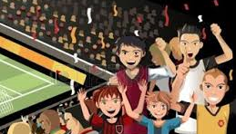
Divácká návštěvnost Ústeckého přeboru dospělých
Dorostenecký podzim
Pořadí | Klub | zápas celkem | diváků celkem | průměrná návštěvnost celkem
1. | FK Postoloprty | 13 | 2115 | 163
2. | FK Bílina | 13 | 2120 | 163
3. | FK Duchcov | 13 | 1741 | 134
4. | Slavoj Žatec | 13 | 2160 | 166
5. | FK ČL Neštěmice | 13 | 1830 | 141
6. | Proboštov | 13 | 1887 | 145
7. | Baník Modlany | 13 | 2112 | 162
8. | TJ Krupka | 13 | 1750 | 135
9. | SK Štětí, z.s. | 13 | 1770 | 136
10. | TJ Sokol Srbice | 13 | 1846 | 142
11. | TJ Střekov, o.s. | 13 | 1790 | 138
12. | FK Chmel Blšany | 13 | 1880 | 145
13. | Sokol Horní Jiřetín | 13 | 1410 | 108
14. | Jiskra Modrá | 13 | 1380 | 106
15. | SK Hrobce, z.s. | 13 | 1200 | 92
16. | AFK LoKo Chomutov | 13 | 1215 | 93
Dorost starší, mladší-podzim 2015
Datum | Den | Doma | Venku | Kolo | Výsledek
8.8.2015 | sobota | FK Litvínov | SK Štětí/Hoštka | 1 | 4:0, 7:2
15.8.2015 | sobota | SK Štětí/Hoštka | FK Louny | 2 | 1:4,1:0
22.8.2015 | sobota | SK Ervěnice/Jirkov | SK Štětí/Hoštka | 3 | 4:0,1:3
29.8.2015 | sobota | SK Štětí/Hoštka | Junior Chomutov/Spořice | 4 | 5:1, 1:7
12.9.2015 | sobota | SK Štětí/Hoštka | TJ Krupka | 6 | 0:2,6:4
20.9.2015 | neděle | FK Litoměřice/Pokratice | SK Štětí/Hoštka | 7 | 1:2,7:1
26.9.2015 | sobota | SK Štětí/Hoštka | FK Bílina | 8 | 4:1,1:6
3.10.2015 | sobota | TJ Sokol Košťany | SK Štětí/Hoštka | 9 | 8:0,5:2
10.10.2015 | sobota | VOŠ a SOŠ Roudnice nad Labem | SK Štětí/Hoštka | 10 | 6:0,5:2
17.10.2015 | sobota | SK Štětí/Hoštka | FK Český Lev Neštěmice | 11 | 2:1, 4:3 PK
24.10.2015 | sobota | ASK Lovosice/Velemín | SK Štětí/Hoštka | 12 | 2:1, 0:5
31.10.2015 | sobota | SK Štětí/Hoštka | Most.fotb.klub/Obrnice | 13 | 1:3, 3:5
8.11.2015 | neděle | FK Junior Děčín | SK Štětí/Hoštka | 14 | 7:2 , 4:3
14.11.2015 | sobota | SK Štětí/Hoštka | TJ Svádov/Velké Březno | 15 | 1:4 , 7:0
16
29

Slide 17




Stejně jako mužstvo dospělých, tak i
Starší a mladší dorostenci
mají s dnešním kolem do konce podzimu 2 zápasy. Starší jsou zatím na 10. a mladší na 11. místě Ústeckého přeboru. V soutěži jsme nováčky a i když ne všechny zápasy dopadly podle našich představ, tak lze dosavadní průběh hodnotit kladně. Hráči, trenéři ale i členové realizačního zaslouží pochvalu a poděkování. Těsně před zahájením nového ročníku FC Mělník, se kterým jsme byli dohodnuti, že přejdou jeho dorostenci na hostování do Štětí, kde budou hrát soutěž mladšího dorostu, účast odmítl. Celý podzim tak musela velká část dorostenců hrát 2 zápasy v jeden den, za což zaslouží uznání. V zimě čeká mužstvo kromě tréninkových aktivit zimní turnaj na Mělníku.
Nejhezčí utkání podzimu. Všechny branky padaly až ve 2. poločase. Výkon našeho mužstva byl proti
2. mužstvu tabulky odměněn výhrou.
SK Štětí – FK Chmel Blšany
3:1(0:0) 24.10.2015 12. kolo
Hledat favorita utkání mužstev na 1. a 2. místě tabulky nebylo jednoduché. Co fanoušek, to jiný názor. Jedno ale bylo jasné, kdo vyhraje, bude po 12. kole na čele tabulky. Zápas začal nepřehlednou situací před brankou Blšan, ale nenašel se nikdo, kdo by dokázal míč pořádně trefit. V 7. minutě se ve vápně Blšan ocitl Belák, ale místo střely zvolil přihrávku, která adresáta nenašla. Na začátku utkání se bylo stále na co dívat. V 10. minutě se po tečované střele míč odrazil od břevna štětské branky. Ve 12. minutě se zase hezky do míče opřel Míča a chybělo málo, aby neskončil u levé tyčky domácích. Velká šance se naskytla i Stejskalovi na druhé straně, ale branku Blšan netrefil. S gólovými příležitostmi se po 20. minutách kohoutek přivřel. Hosté měli míč častěji na kopačkách, ale žádné větší nebezpečí z toho pro naši branku nebylo. Až ve 29. minutě měl na hlavě vedoucí branku našeho Malák, ale brankář hostů Jícha si s jeho pokusem snadno poradil. Ještě než se ale šlo na poločasovou přestávku, tak jsme si připravili další jednu tutovku. Hrdý z volného přímého kopu posadil míč na hlavu Slaničkovi, ale tomu se míč po hlavě sklouzl mimo branku. Jestliže v 1. poločase měly Blšany míč častěji na kopačkách, tak ve druhém se to změnilo. Začali jsme nebojácně a střele Beláka z těžké pozice chybělo málo. Vedoucí branka na 1:0 padla v 57. minutě.
Realizační tým
Starší dorost:
Trenéři: Václav Podhorský, F.Svoboda,
Radek Švejdar,
Vedoucí: Jana Nedomlelová
Mladší dorost:
Trenéři: Josef Chaloupecký
Vedoucí: Jana Nedomlelová
28
17

Slide 18


SK Štětí – FK Blšany 24.10.2015
Mladší dorostenci jsou v tabulce 2 body od 9. místa
pozice chybělo málo. Vedoucí branka na 1:0 padla v 57. minutě. Šikovnou kličkou se zbavil obránce Hrdý a přesnou přihrávkou vyzval ke skórování Kuclera. Druhou branku měl na noze Malák o minutu později, ale místo okamžitého zakončení se nechal odchytit obranou a navíc z toho byl protiútok, ze kterého mohlo být srovnáno, ale naštěstí pro nás, to skončilo nepříjemnou střelou těsně vedle. Diváci už zvedali ruce nad hlavu, když se zčista jasna před brankou Blšan objevil Belák, ale míč před ním nabral špatný směr a skončil nad. Šance střídala šanci a v jedné z nich se ocitl Hruška, ale naší branku minul. Blšany myslely stále více na vyrovnání, už se tolik nebránilo a vznikal tím prostor pro naše útočníky. Jeden takový nádherně našel v 64. minutě Stejskal, který viděl za obranu nabíhajícího Beláka, a ten svojí desátou podzimní brankou zvýšil na uklidňujících 2:0. Ještě větší pohoda mohla zavládnout o minutu později, ale Stejskal otevřenou branku pravačkou netrefil. To už se pomalu v 69. minutě na naší straně chystalo střídání. Na hřiště přišel Slavoj Tichý, neuběhla ještě ani minuta a už skóroval. Pěkně zaběhl za obranu a nedal brankáři sebemenší šanci. Ve zbývajícím čase už jsme se soustředili hlavně na obranu. Hosté se před naší brankou objevovali mnohem více než za celou předcházející dobu. Nebezpečnou střelu odvracel v 70. minutě Šimral na roh. Na něj si nejlépe naskočil Hruška a hlavou snížil na 1:3. Inkasovaný gól nás ale nerozhodil a v závěrečných 10 minutách jsme si vítězství už pohlídali. Důležité vítězství, které při porážce domácí porážce Modlan v tomto kole znamenají 5 bodový náskok před pronásledovateli.
Branky: Kucler 1, Belák, Tichý 1
Sestava: Kloub-Čámský, Šimral, Ransdorf(69.Tichý), Mencl-Kucler,
Hrdý, Slanička,Stejskal-Belák, Malák(83.Poráč)
Připraveni: M.Šmidrkal, V.Michovský
Trenér: J.Vinš Vedoucí: V.Frey Masér: K.Zavřel
Rozhodčí: R.Krutina-J.Zavadil, V.Nedvěd
Hlavní pořadatel: J.Havner 250 diváků
 | Krajský přebor mladší dorost 2015/2016 po 13.kole
 | 1 | FK J. Děčín | 12 | 12 | 0 | 0 | 0 | 79:18 | 36
 | 2 | VOŠ Roudnice | 13 | 10 | 0 | 0 | 3 | 90:22 | 30
 | 3 | FK Litvínov | 12 | 10 | 0 | 0 | 2 | 52:13 | 30
 | 4 | Mostecký FK/Obrnice | 12 | 8 | 0 | 1 | 4 | 43.22 | 25
 | 5 | FK Bílina | 12 | 8 | 0 | 0 | 4 | 38.29 | 24
 | 6 | FK Litoměřice | 12 | 8 | 1 | 0 | 4 | 51:22 | 23
 | 7 | FK Neštěmice | 12 | 7 | 1 | 1 | 5 | 45:37 | 21
 | 8 | FK Louny | 12 | 6 | 1 | 2 | 6 | 26:11 | 19
 | 9 | TJ Košťany/Oldřichov | 12 | 5 | 0 | 0 | 7 | 41:39 | 15
 | 10 | FC Chomutov/Spořice | 13 | 4 | 0 | 2 | 9 | 30:39 | 14
 | 11 | SK Štětí/Hošťka | 12 | 5 | 2 | 0 | 7 | 29:50 | 13
 | 12 | TJ Krupka | 12 | 3 | 0 | 0 | 9 | 17:56 | 9
 | 13 | SK Ervěnice | 12 | 3 | 2 | 0 | 9 | 21:53 | 7
 | 14 | TJ Svádov/V. Březno | 12 | 1 | 0 | 1 | 11 | 10:94 | 4
 | 15 | ASK Lovosice/Velemín | 12 | 1 | 0 | 0 | 11 | 11:78 | 3
Výsledky 13. kola Ústeckého přeboru staršího dorostu
SK Štětí/Hošťka | Mostecký FK/Obrnice | 3:5
FK Neštěmice | ASK Lovosice/Velemín | 10:0
FC Chomutov/Spořice | VOŠ Roudnice | 1:6
TJ Košťany/Oldřichov | FK J. Děčín | 0:2
TJ Krupka | FK Louny | 0:1
FK Litoměřice | FK Litvínov | 2:3
FK Bílina | TJ Svádov/V. Březno | 8:0
18
27

Slide 19




Mladší dorostenci napůl úspěšní
Ohlasy a hodnocení utkání Štětí-Blšany
SK Štětí – Mostecký fot.klub/Obrnice
3:5(3:3) 31.10.2015 13.kolo
ve 24. minutě vedli mladší dorostenci už 3:0. Do poločasu 3 brankami srovnal Mirga na 3:3 a ve 2. už stříleli branky jenom hosté.
Branky: Vála 2, Horváth Koloman 1
Sestava: Štekr-Jakl, M.Svoboda, Chaloupecký, Pešek, Feko,
Dopater, Koloman Horváth, Vála, Horváth Miroslav,
Moučka
Trenér: J. Chaloupecký, vedoucí: J.Nedomlelová
Rozhodčí: M.Toráč-T.Danč, R,Švejdar
Josef Vinš – trenér SK Štětí
Jsem maximálně spokojen. V 1. půli jsme měli 20 minut problémy. Po 20. minutách jsme hřiště zhustili, v kabinách o přestávce jsme si to znova řekli, zkrátili jsme hřiště a počkali jsme si na brejky. A kdyby to v 69. minutě bylo 6:0, tak se nemohl nikdo divit. Blšany chtěly stále útočit, ale vzadu měly okénka. Největší radost mám, že v posledních zápasech soupeře ve 2. poločase fyzicky přehráváme. Máme před sebou ještě 3 kola. Musíme máknout a budeme mít pěknou zimu.
Milan Plíšek – sekretář SK Štětí
Zápas vysoké herní úrovně, s jehož kvalitou byly více než dvě stovky diváků spokojeni. Na soupeře jsme se velmi dobře připravili a nenechali jsme si vnutit jeho způsob hry. V prvním poločase jsme pozorně bránili a až na břevno jsme soupeře do ničeho nepustili. Šancí jsme měli i více. Ve 2. části jsme byli ve hře dopředu ještě aktivnější a po zásluze jsme si vypracovali 3 brankový náskok. Hosté už stačili jenom snížit na 1:3. Naše hráče je třeba za jeden z nejlepších, ne-li vůbec nejlepší podzimní výkon pochválit.
ASK Lovosice – SK Štětí
0:5(0:2) 24.10.2015 12.kolo
očekávané vítězství našeho mužstva proti poslednímu týmu tabulky
Branky: Pešek 2, Feko 1, M.Svoboda 1, M.Svoboda 1
Sestava: Štekr-Beruška, Sviták, Jakl, Podhorský, Chaloupecký,
Feko, Cap, Horváth Miroslav, Pešek, M.Svoboda, Vála
Trenér: J. Chaloupecký, vedoucí: J.Nedomlelová
Rozhodčí: M.Eichler-M.Toráč, M.Hlaváček
Marcel Lička – trenér FK Chmel Blšany
s výkonem mužstva můžu být oproti minulému zápasu spokojen,ale bohužel si nevezeme ani bod. To je problém našich posledních zápasů. Dostáváme moc gólů. Zápas se zlomil v 5 minutách 2. poločasu, kdy jsme inkasovali. Pak jsme nevyužili šanci na vyrovnání a brzy jsme inkasovali na 2:0.Myslím, že dnes to byla možná divizní úroveň. Zápas měl svoje kvality, nebyla to žádná holomajzna..
26
19

Slide 20

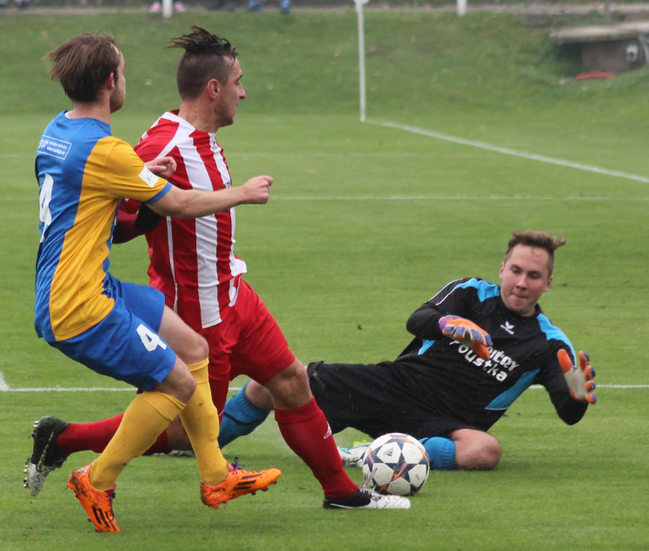
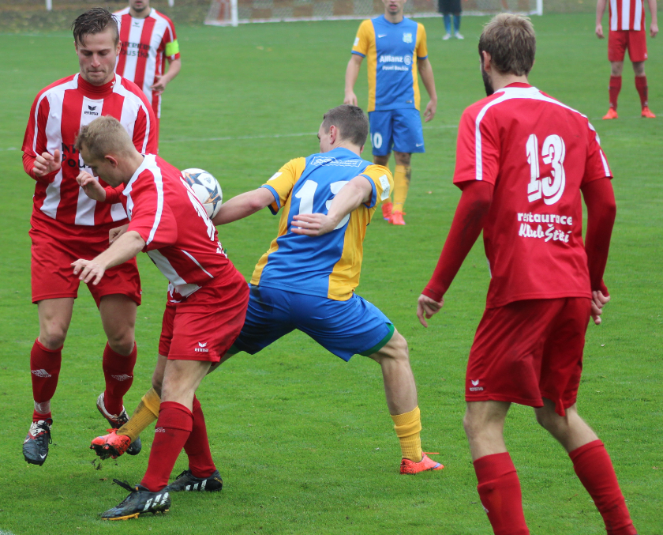
Fotky ze zápasu SK Štětí-FK Chmel Blšany
24.10.2015 od Zuzany Ransdorfové
V Lovosicích se hrálo na umělce. Soupeře jsme si nechali odskočit na 2 branky a vyrovnat už se nám nepovedlo
ASK Lovosice – SK Štětí
2:1(0:0) 24.10.2015 12.kolo
Zápas, před kterým na nás soupeř ztrácel 3 body, sliboval úpornou bitvu. Hrálo se na umělé trávě, i když v tuto dobu by jsme raději fotbal provozovali na trávě přírodní, ale to vůbec neznamenalo, že jsme nepomýšleli na vítězství. V 1. poločase jsme také byli o něco aktivnější. Ve 2. části zápasu už to tak přesvědčivě nevypadalo. 2 jsme inkasovali a cesta za bodovým ziskem se začala komplikovat. Naději dala ještě branka Vály v 77. minutě. V závěru jsme si vypracovali převahu a šance, ale když už svoji příležitost na vyrovnání v úplném konci zahodil i Beruška, tak jsme se museli smířit s porážkou, po kterém jsme na 10. místě tabulky.
Branky: Vála 1
Sestava: M.Svoboda-Koráň, Sviták, Vála, Beruška, Jakl, Feko,
Chaloupecký, Podhorský,Danč, Marek, Pešek, Miroslav
Horváth, Štekr, Cap
Trenér: V.Podborský, F.Kučera, R.Švejdar Vedoucí: J.Nedomlelová
Rozhodčí: M.Toráč-M.Eichler, M.Hlaváček
Krajský přebor starší dorost 2015/2016 po 13.kole
1 | FK Louny | 12 | 10 | 0 | 1 | 2 | 39:11 | 31
2 | FK Litvínov | 12 | 10 | 1 | 1 | 2 | 48:15 | 30
3 | FK J. Děčín | 12 | 9 | 0 | 1 | 3 | 44:21 | 28
4 | FC Chomutov/Spořice | 13 | 9 | 1 | 0 | 4 | 68.29 | 26
5 | VOŠ Roudnice | 13 | 8 | 0 | 1 | 5 | 54:29 | 25
6 | FK Neštěmice | 12 | 8 | 0 | 0 | 4 | 40:25 | 24
7 | SK Ervěnice | 12 | 8 | 1 | 0 | 4 | 26:24 | 23
8 | TJ Košťany/Oldřichov | 12 | 5 | 0 | 1 | 7 | 36:42 | 16
9 | ASK Lovosice/Velemín | 12 | 4 | 0 | 0 | 8 | 21:35 | 12
10 | SK Štětí/Hošťka | 12 | 4 | 0 | 0 | 8 | 16:37 | 12
11 | TJ Krupka | 12 | 4 | 0 | 0 | 8 | 17:45 | 12
12 | Mostecký FK/Obrnice | 12 | 4 |  | 0 | 8 | 30:49 | 11
13 | FK Litoměřice | 12 | 4 |  | 0 | 8 | 25:45 | 11
14 | TJ Svádov/V. Březno | 12 | 2 |  | 0 | 10 | 19:40 | 6
15 | FK Bílina | 12 | 2 |  | 0 | 10 | 25:61 | 6
20
25

Slide 21


Starší dorostenci byli podle počtu získaných bodů mírným favoritem, ale na hřišti se to nepotvrdilo
13 zápasů mají za sebou hráči mužstva dospělých. Do tohoto ročníku jsme vstupovali s cílem držet se v tabulce, co nejvýše a podle vývoje se na jaře pokusit zabojovat o postup do divize. I když podzim ještě není úplně za námi, tak se dá konstatovat, že tento úkol byl splněn, i když ty rozhodující zápasy se odehrají až na jaře. Celému týmu děkujeme za reprezentaci města i oddílu
SK Štětí – Mostecký fot.klub/Obrnice
1:3(0:2) 31.10.2015 13.kolo
Utkání jsme zahájili aktivním pressingem a když se do šance dostal Marek, tak se zdálo, že proti mužstvu, které na nás ztrácí 4 body, se dokážeme brzy prosadit. Bohužel se tak nestalo a soupeř začal uplatňovat svoji největší zbraň, kterými byly rychlé útoky a naši obranu přiváděl často do ouzkých. V 19. minutě už jsme se ubránit nestačili a hosté šli po brance Mirgy do vedení 1:0. Když pak hosté ještě do poločasu zvýšili z kopačky Totha na 2:0, tak se nám do 2. poločasu dobře nenastupovalo. Soupeře jsme sice trochu zmačkli, ale všechno končilo daleko před brankou a žádná tutovka z toho nebyla. Prosadili se však hráči Mosteckého fotbalového klubu a po brance Siny už vedli 3:0. Poslední branku utkání vstřelil štětský Chaloupecký, ale upravil už jenom na 1:3 z našeho pohledu.
Branky: Chaloupecký 1
Sestava: M.Svoboda-Mejzr, Sviták, Vála, Chaloupecký,, Jakl, Feko,
Balaštík, Podhorský, Danč, Marek, Horváth Koloman,
Horváth Miroslav, Nedomlel, Štekr
Trenér: V.Podhorský, F.Svoboda,
Rozhodčí: M.Toráč-M.Kušpál, R,Švejdar
Realizační tým:
Josef Vinš – trenér
Jiří Havner – vedoucí mužstva
Karel Zavřel – masér mužstva
Pořadí | Hráč | Branky | Žluté karty
1 | Rudolf Slanička | 11 | 2
2 | Tomáš Belák | 11 | 6
3 | Jan Grepl | 4 | 0
4 | Jiří Šimral | 4 | 2
5 | Vladimír Kucler | 3 | 0
6 | Lukáš Stejskal | 3 | 2
7 | Marek Malák | 3 | 5
8 | Jiří Ransdorf | 1 | 1
9 | Slavoj Tichý | 1 | 1
10 | Radek Hrdý | 1 | 4
11 | Michal Šmidrkal | 0 | 0
12 | Jakub Marek | 0 | 0
13 | Martin Koráň | 0 | 0
14 | David Mencl | 0 | 1
15 | Vladimír Poráč | 0 | 1
16 | Milan Čámský | 0 | 2
17 | Lukáš Kloub | 0 | 0
18 | Václav Michovský | 0 | 0
 | vlastní | 1
Výsledky 13. kola Ústeckého přeboru staršího dorostu
SK Štětí/Hošťka | Mostecký FK/Obrnice | 1:3
FK Neštěmice | ASK Lovosice/Velemín | 5:2
FC Chomutov/Spořice | VOŠ Roudnice | 7:3
TJ Košťany/Oldřichov | FK J. Děčín | 0:4
TJ Krupka | FK Louny | 2:3
FK Litoměřice | FK Litvínov | 0:3
FK Bílina | TJ Svádov/V. Březno | 4:5
24
21

Slide 22



Podzimní bilance mužstva dospělých
Zimní příprava mužstva dospělých začíná v lednu. Termíny přátelských zápasů bez záruky.Sledujte internet
Dospělí Podzim 2015
Datum | Den | Doma | Venku | Kolo | Výsledek
8.8.2015 | sobota | SK Štětí | SK Hrobce | 1 | 2:1 PK
15.8.2015 | sobota | AFK LoKo Chomutov | SK Štětí | 2 | 3:5
22.8.2015 | sobota | SK Štětí | TJ Krupka | 3 | 4:2
29.8.2015 | sobota | FK Postoloprty | SK Štětí | 4 | 0:5
5.9.2015 | sobota | SK Štětí | Sokol Horní Jiřetín | 5 | 2:3
12.9.2015 | sobota | TJ Proboštov | SK Štětí | 6 | 1:2 PK
19.9.2015 | sobota | SK Štětí | Slavoj Žatec | 7 | 7:1
26.9.2015 | sobota | Baník Modlany | SK Štětí | 8 | 2:3 PK
3.10.2015 | sobota | SK Štětí | FC Jiskra Modrá | 9 | 3:0
10.10.2015 | sobota | SK Štětí | FK ČL Neštěmice | 10 | 5:1
17.10.2015 | sobota | TJ Střekov | SK Štětí | 11 | 1:2
24.10.2015 | sobota | SK Štětí | FK Chmel Blšany | 12 | 3:1
31.10.2015 | sobota | TJ Sokol Srbice | SK Štětí | 13 | 4:2
7.11.2015 | sobota | SK Štětí | FK Duchcov | 14
14.11.2015 | sobota | FK Bílina | SK Štětí | 15
Datum | Den | Soupeř | Čas | Kde
16.1.2016 | sobota | Litoměřice | ? | ?
24.1.2016 | neděle | Vraný | 10:30 | UT Hrobce
30.1.2016 | sobota | Velvary | 13:30 | UT Hrobce
6.2.2016 | sobota | Nový Bor | ? | UT Nový Bor
13.2.2016 | sobota | SK Slaný | 13:30 | UT Hrobce
20.2.2016 | soboza | ? | ? | ?
27.2.2016 | sobota | Libiš | 10:30 | UT Mělník nebo H.Počaply
5.3.2016 | sobota | Modlany |  | Modlany-Pohár
22
23

